Slide 1
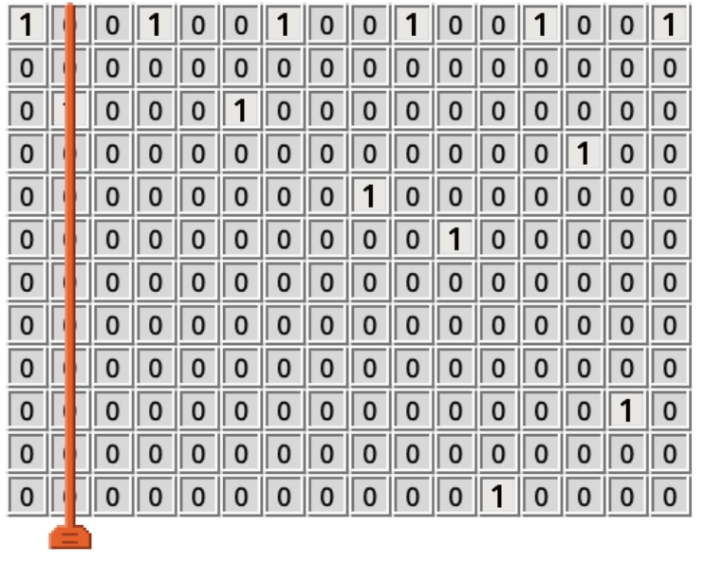
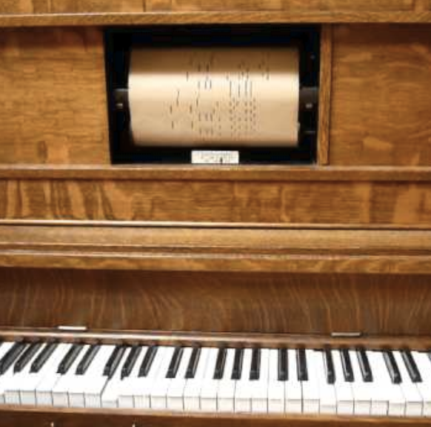
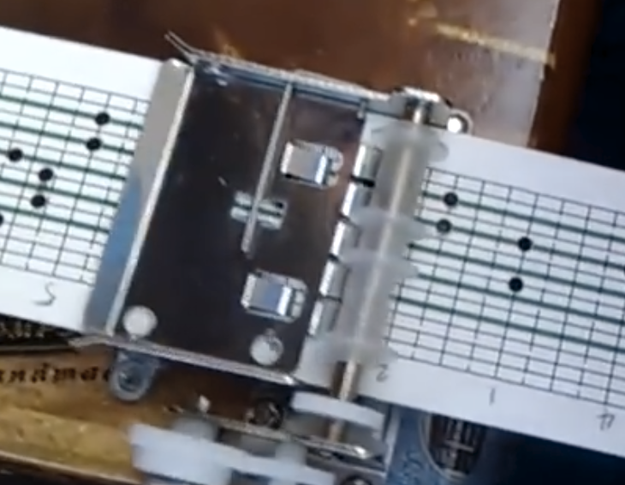
Programmering af automatisk klaver og trommer
Se de to videoer af mekaniske
musikinstrumenter.
Hvordan vælges de toner som
spilles, når der drejes på håndtaget?

Slide 2
Se videoen med det mekaniske
instrument kaldet en cembalo.
Hvordan vælges de toner som
spilles, når der drejes på håndtaget?
Programmering af automatisk klaver og trommer
Hvordan bestemmes tempoet af den
spillede melodi?
Hvordan kunne du forestille dig at
instrumentet kunne komme til at
spille en anden melodi?

Slide 3
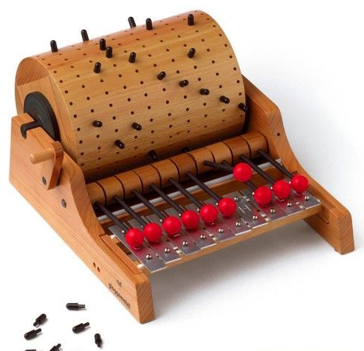
Se videoen med den mekaniske
xylofon.
Hvordan vælges de toner som
spilles, når der drejes på håndtaget?
Programmering af automatisk klaver og trommer
Hvor mange toner er der at vælge imellem?
Hvordan indstiller du den mekaniske
xylofon til at spille en melodi?
Oplysningerne om hvilke toner som skal
spilles og hvornår de skal spilles er bestemt
af hvor du vælger at sætte en sort pig
i hul-positionerne på tromlen.
Mønstret af pigge og ikke-pigge på tromlen er
altså de data som fastlægger melodien.

Slide 4
Se de to videoer af en spilledåse som
spiller temaet fra Super Mario og et
mekanisk orgel.
Hvad skal du gøre, hvis du vil spille en
anden melodi på det mekaniske orgel
eller på spilledåsen?
Programmering af automatisk klaver og trommer
Beskriv de data som fastlægger melodien i det mekaniske
orgel.
Beskriv de data som fastlægger melodien i spilledåsen.

Slide 5
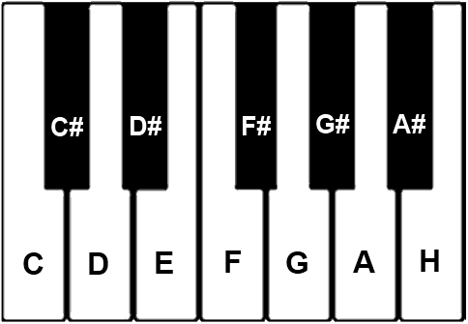
Se videoen med et eksempel på
hvordan et digitalt automatisk klaver
kunne se ud og hvordan det spiller.
Hvordan vælges de toner som
spilles, når den den røde lodrette streg
bevæger sig hen over mønstret af 0’er og 1’ere?
Programmering af automatisk klaver og trommer
Tonerne som spilles er valgt
ud fra den midterste oktav
på et klaver, altså de 12
toner som ses her

Slide 6
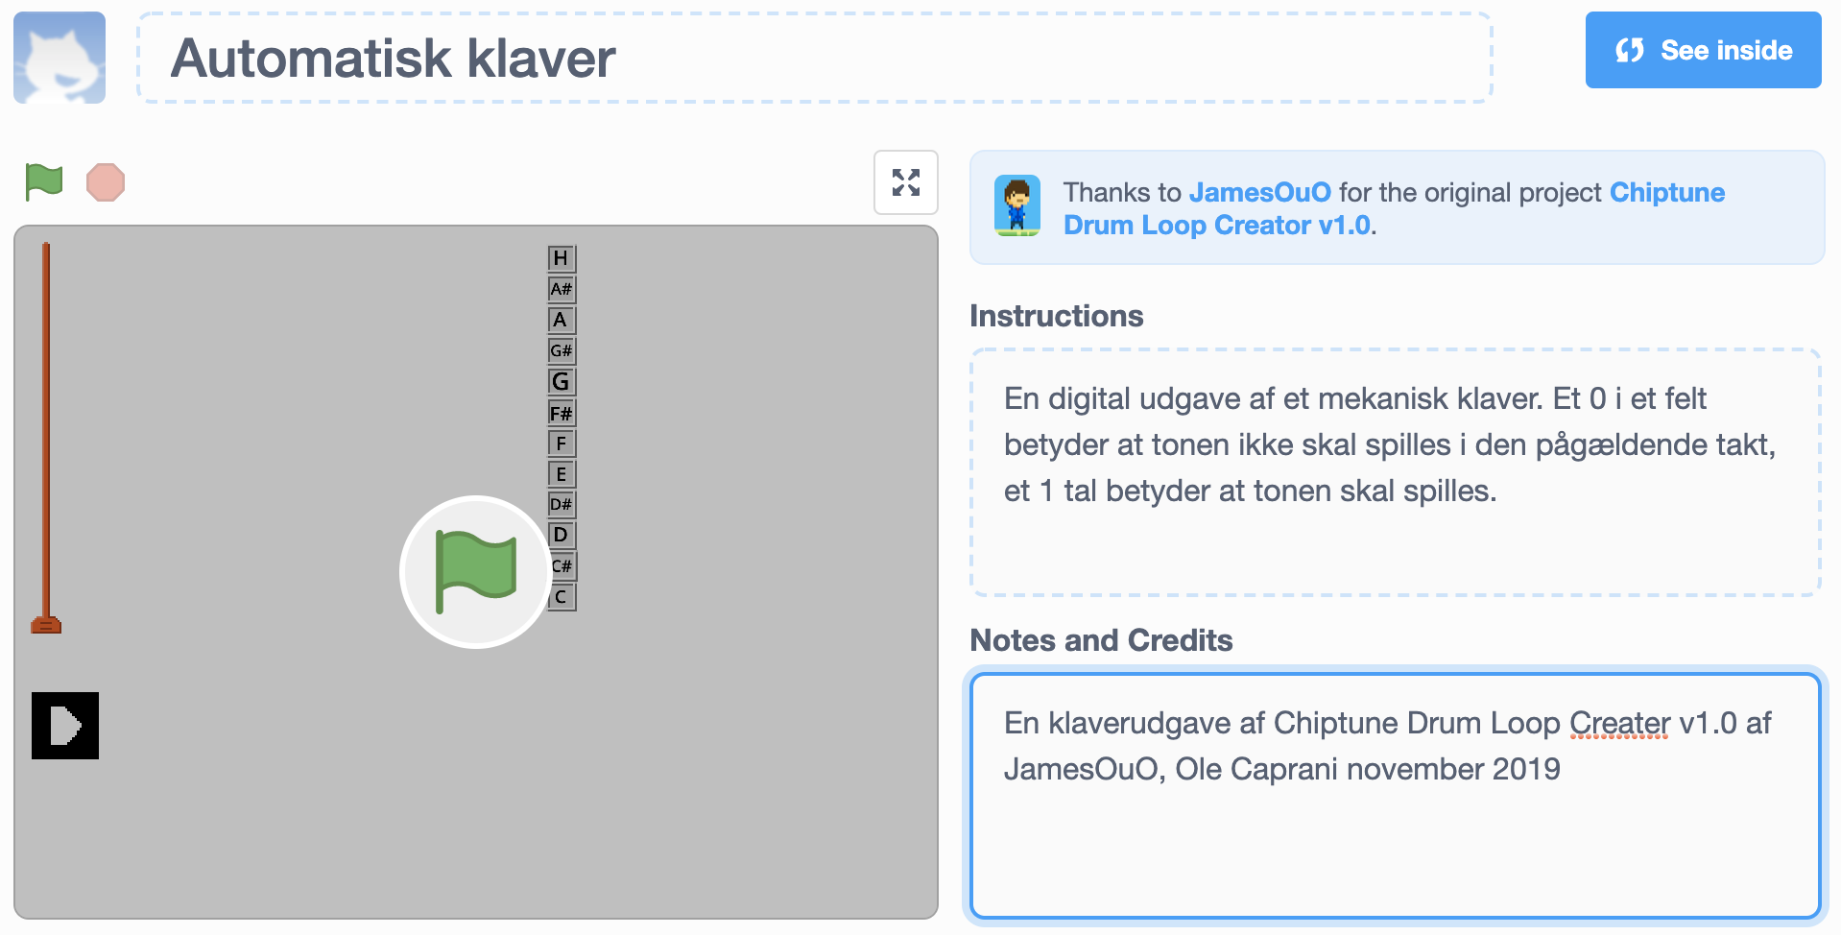
Åben det Automatiske klaver som Scratch projektet
https://scratch.mit.edu/projects/343963482/
Tryk på det grønne flag. Så er klaveret klar.
Med mønstre af 0’er og 1’ere bestemmes melodien.
Klik på et felt med så ændres det til 1 henholdsvis 0.
Eksperimenter med at der spilles flere toner samtidig.
Eksperimenter at sætte tempoet til forskellige værdier.
Programmering af automatisk klaver og trommer

Slide 7
Se videoen med et eksempel på
hvordan et digitalt automatisk
trommesæt kunne udformes og
hvordan det spiller.
De trommelyde som spilles er
bestemt af mønstret af 0’er og 1’ere.
Det er altså mønstret af 0’er og 1’ere som er de data
der bestemmer trommelydene. Data består derfor af
16 X 12 0‘er og 1’ere. Hver position kan være 0 eller 1,
altså to muligheder: Ikke-spil eller spil. Hver position
er således et eksempel på binære data. Når binære data
som her er vist med 0 eller 1 kaldes det også for et
binært ciffer, forkortet til bit.
Hvor mange bit skal der til for at fastlægge
trommelydene?
Hvilke data bestemmer rytmen, altså tempoet?
Programmering af automatisk klaver og trommer

Slide 8
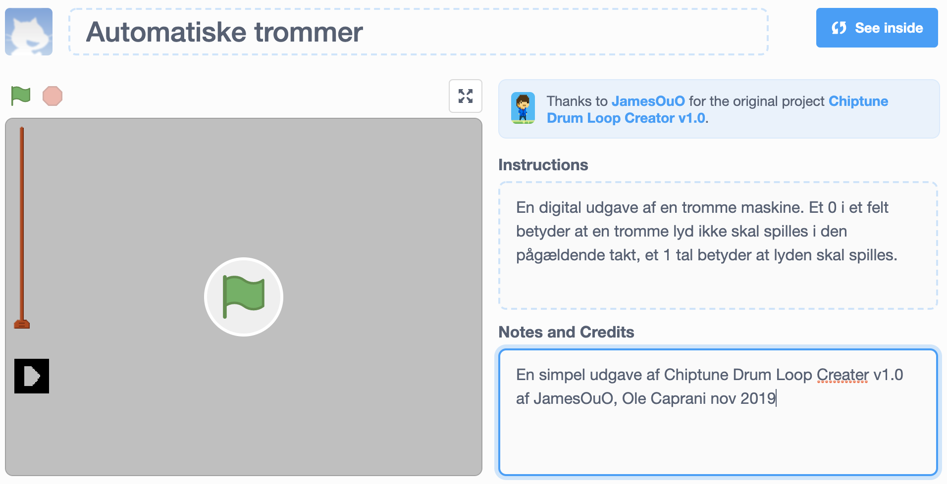
Åben Automatiske trommer som Scratch projektet
https://scratch.mit.edu/projects/343600623/
Tryk på det grønne flag. Så er trommerne klar.
Med mønstre af 0’er og 1’ere bestemmes lydene.
Klik på et felt så ændres det til 1 henholdsvis 0.
Eksperimenter med at der spilles flere lyde samtidig.
Eksperimenter med at sætte tempoet til forskellige værdier.
Programmering af automatisk klaver og trommer

Slide 9
I kommentarer til det oprindelige Scratch program er der flere som har
indsendt bitmønstre som dette:
Programmering af automatisk klaver og trommer
Det er eksempler på brug af trommelydene til at lave bestemte rytmer.
Bitmønstret kan ordnes i 16 lodrette rækker med mellemrum for hver
vandrette bitgruppe på fire:
0001 0001 0000 0010
0100 0000 1000 0100
0101 0010 1000 1001
0001 0010 0000 1001
1000 0010 0000 1000
1001 0010 1010 1001
0101 0101 0101 0100
0000 0010 0000 0010
1011 0101 0101 0100
0010 0010 0010 0010
0000 0000 0000 0000
1001 0010 0100 1010
Bruges denne opstilling af
bitmønstret fra Sapisvr7 kan det
overføres til programmet
Automatisk trommer, se
video og hør Sapisvr7’s forslag
til en trommerytme.

Slide 10
At overføre alle 16 X 12 bit fra Sapisvr7’s
kommentar til Automatiske trommer
virker utroligt besværlig.
Overvej funktioner som programmet kunne
have så det var lettere at gemme en rytme og
indlæse en rytme som andre allerede havde lavet.
Hvilke data skal gemmes og indlæses?
Programmering af automatisk klaver og trommer

Slide 11
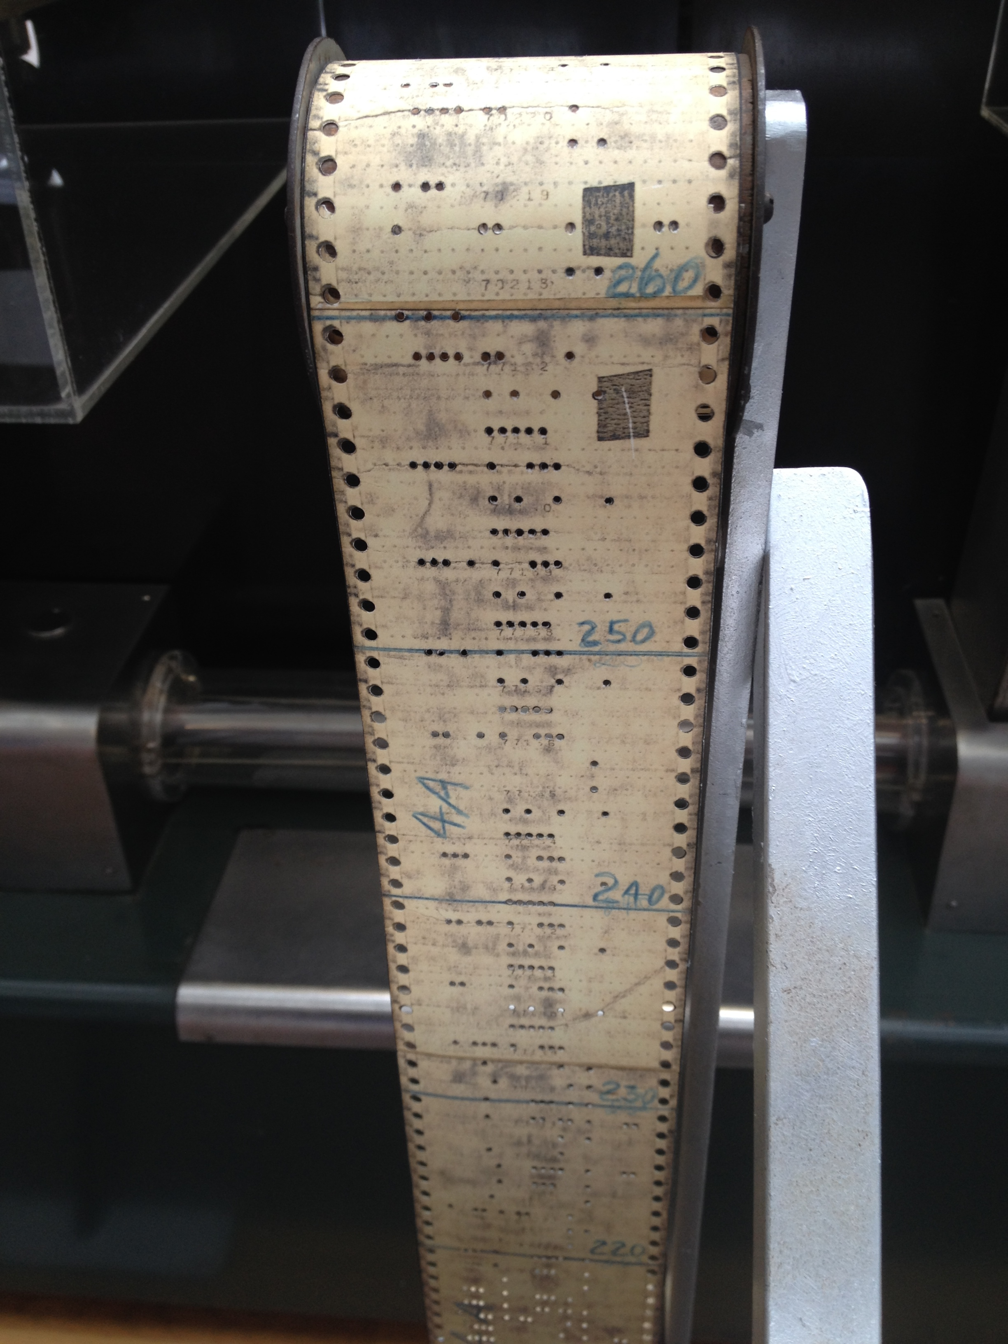
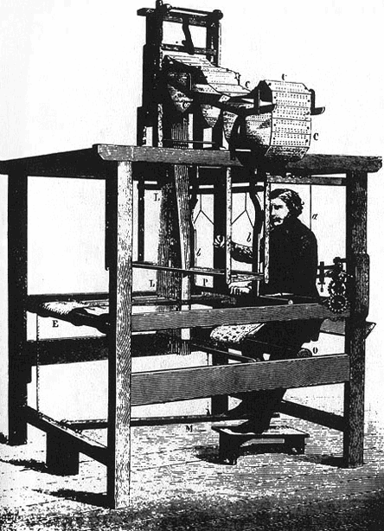
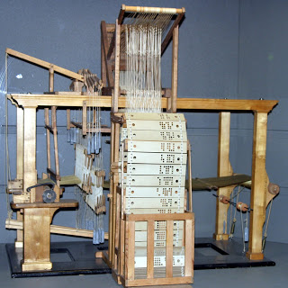
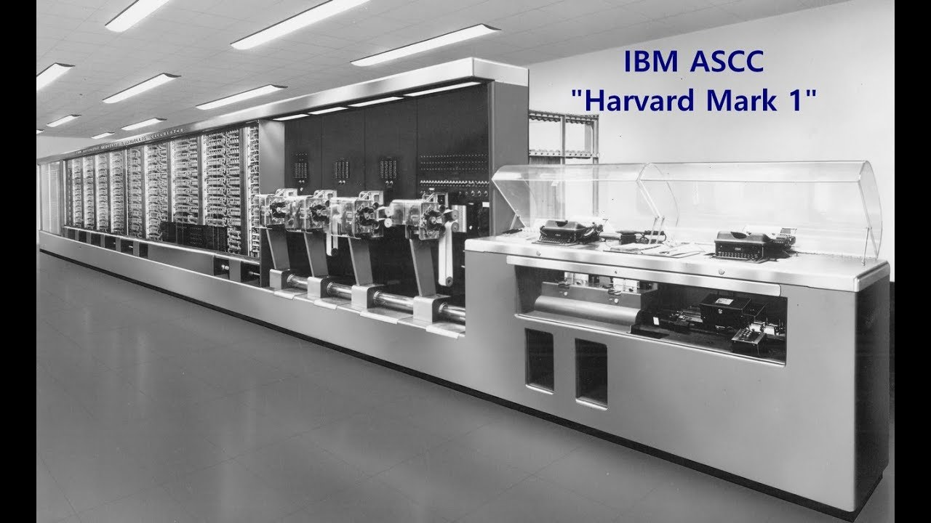
I et mekanisk klaver er det en
papirstrimmel som bestemmer
hvilke toner som skal spilles.
Huller og ikke-huller kan siges at
være et program for den melodi
som skal spilles på klaveret.
Programmering af automatisk klaver og trommer
Verdens første elektroniske computer Mark 1
blev programmeret med huller i papirstrimler.
Hver kombination af huller og ikke-huller på
tværs af strimlen var en ordre til Mark 1 om
f.eks. at lægge to tal sammen som allerede
befandt sig i datalagret på Mark 1.
Joseph Marie Jacquard konstruerede i 1801 en væv,
hvor vævningen delvist blev styret af huller i kort.
Hullerne i kortene er programmet for det vævede
tekstilmønstre.

